Slide 1
NPS Preditivo — E-commerce Nacional
O que está destruindo a satisfação dos nossos clientes — e o que fazer agora
Tech Challenge Fase 1 | PosTech FIAP | Ciência de Dados & IA
Base: 2.500 pedidos | Período: série histórica única | 2026

Slide 2
1. Contexto do Problema
Por que precisamos entender o NPS agora?
▶ O NPS da empresa é −80
  • Para cada cliente satisfeito, há 19 insatisfeitos
  • 84,4% dos clientes são detratores — abaixo de qualquer benchmark de mercado
▶ O NPS só é medido depois que o cliente vai embora
  • Não há como agir preventivamente: o problema já aconteceu
  • Sem previsão = sem prioridade = ciclo de perda de clientes
▶ Este estudo identifica as causas raiz e propõe ações concretas
  • Análise de 2.500 pedidos com 18 variáveis operacionais

Slide 3
A pergunta central deste projeto:
"Quais fatores operacionais
realmente destroem — ou elevam —
a satisfação dos nossos clientes?"
Resposta: 3 drivers explicam quase tudo.

Slide 4
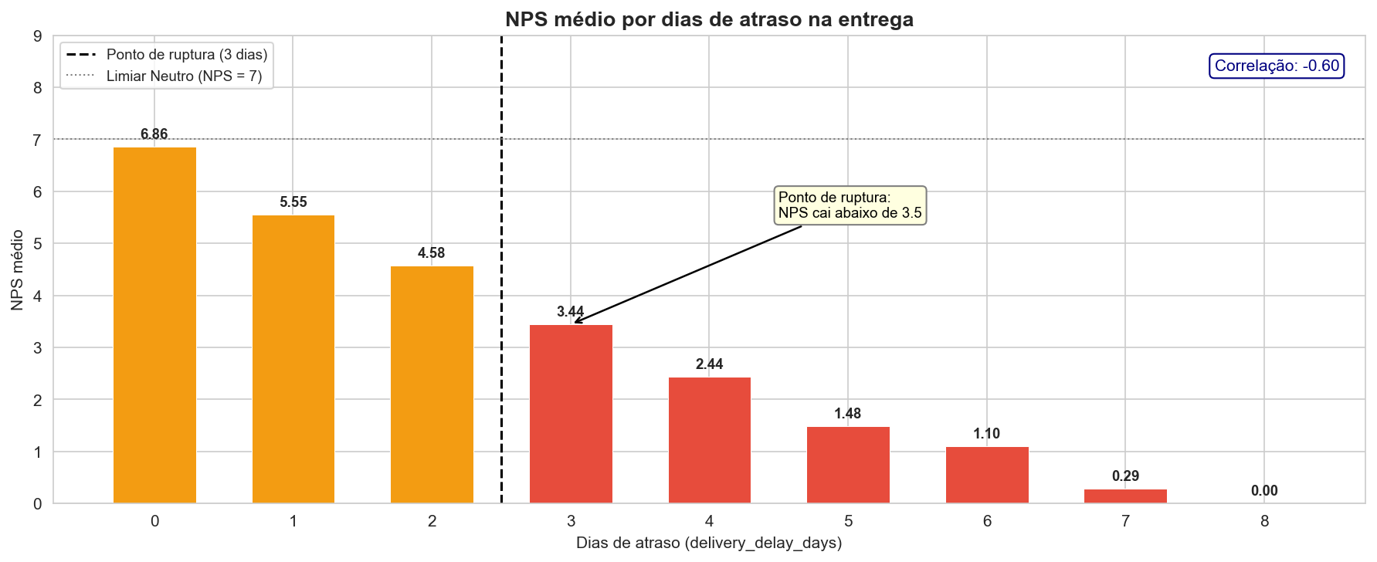
Achado 1 — Atraso na Entrega Destrói o NPS
O maior driver negativo identificado na análise
▶ Correlação de −0,60 com o NPS: o fator mais forte encontrado
  • A cada dia de atraso, a nota do cliente cai de forma consistente
▶ Ponto de ruptura em 3 dias de atraso
  • Antes: NPS ainda positivo. Depois: colapso para zona de detratores
  • Com 7+ dias de atraso, o NPS médio cai para menos de 2 (em 10)
▶ O prazo prometido importa mais do que o prazo real
  • 'Tempo total de entrega' não tem impacto — só o atraso em relação ao prometido

Slide 5
Achado 2 — Reclamações Destroem a Recompra
Segundo driver mais impactante: correlação −0,50 com o NPS
69,6%
< 6%
9,01 vs 3,94
dos clientes SEM reclamações
recompram em 30 dias
dos clientes com 4+
reclamações recompram
NPS médio: quem recomprou
vs. quem não recomprou
▶ Reclamação não é apenas insatisfação — é sinal de risco de churn
▶ A recompra em 30 dias é o melhor indicador de fidelidade disponível nos dados
▶ Reduzir reclamações é o caminho mais direto para aumentar receita recorrente

Slide 6
Achado 3 — Contato com Suporte Sinaliza Problema
Correlação −0,38 com NPS: indicador de alerta antecipado
▶ Quanto mais o cliente aciona o suporte, menor é o NPS final
  • Isso indica que o contato é reativo — o cliente liga porque algo saiu errado
  • Não é o suporte que gera insatisfação: é o problema anterior a ele
▶ Volume de contatos = termômetro de falhas operacionais
  • Pico de chamados em determinados dias indica problemas sistêmicos
  • Times de operações podem usar esse indicador como alerta precoce
▶ Resolução rápida atenua — mas não elimina — o impacto negativo
  • A meta deve ser evitar o contato, não apenas resolver rapidamente

Slide 7
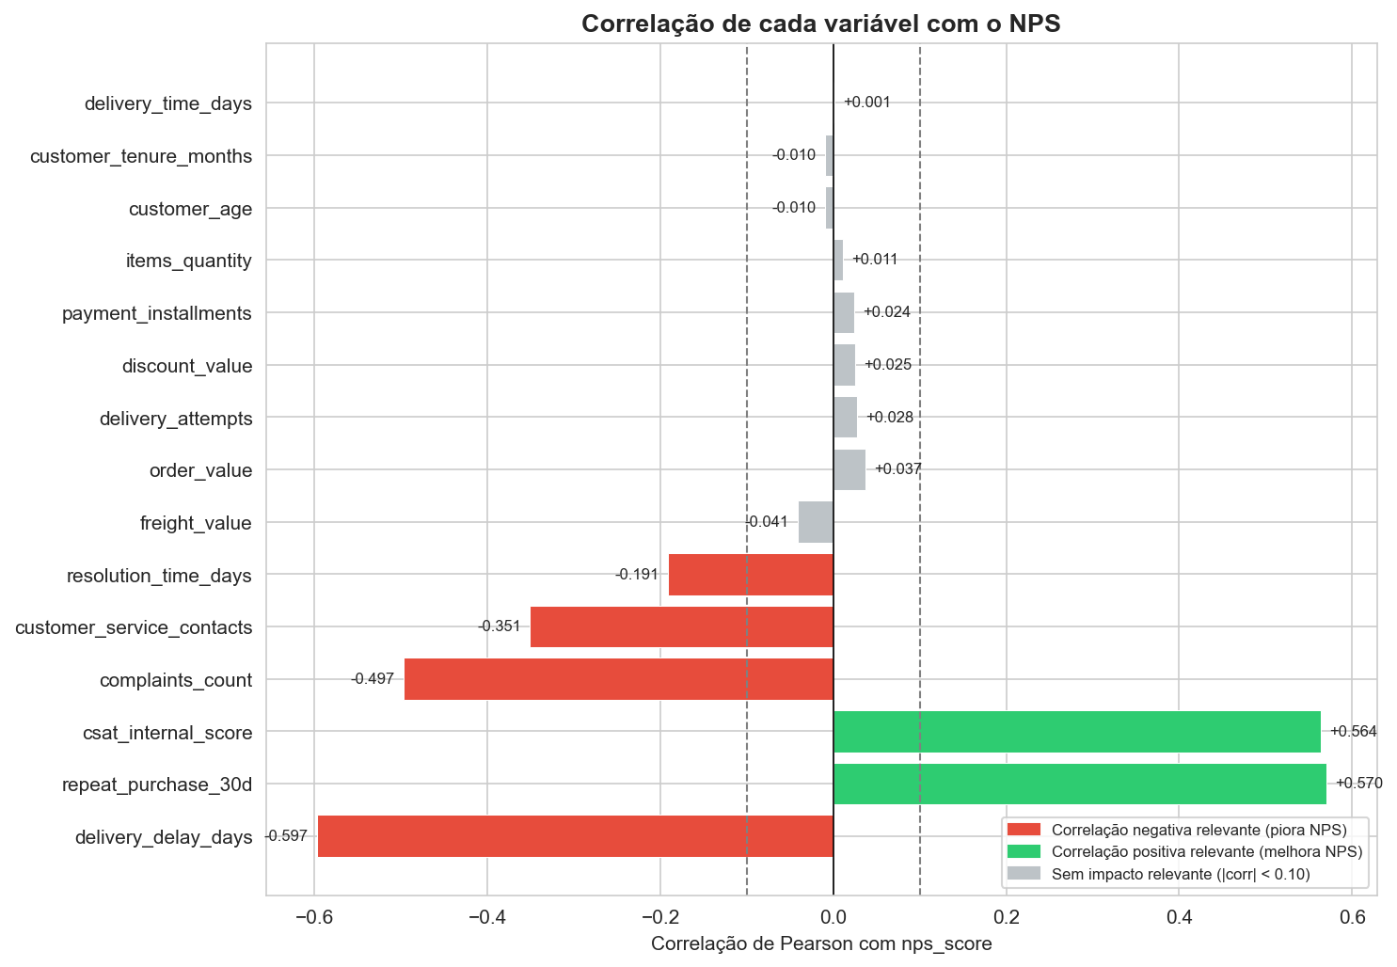
O que NÃO Move o NPS
Antes de investir, verifique: alguns fatores têm impacto próximo de zero
▶ Idade do cliente — correlação: 0,01
  • Jovens e idosos são igualmente insatisfeitos quando a entrega atrasa
▶ Valor do pedido — correlação: 0,04
  • Compra de R$ 50 ou R$ 5.000: o que importa é cumprir o prazo
▶ Região geográfica — diferença entre regiões: irrelevante
  • Não há região 'naturalmente mais difícil' de satisfazer
▶ Tempo total de entrega (em dias absolutos) — correlação: 0,001
  • O cliente tolera 10 dias de frete se foi o prazo prometido
  • Ele não tolera 2 dias de atraso mesmo que o frete total seja de 3 dias

Slide 8
3 Recomendações Práticas
Ações diretas para as áreas de Logística, Suporte e Produto
01
02
03
Alertas automáticos de risco
de atraso
Meta de resolução
no primeiro contato
Calibrar prazos prometidos
no site
Logística deve notificar proativamente o cliente quando há risco de ultrapassar o prazo prometido. Comunicar antes reduz o impacto negativo — mesmo que o atraso ocorra.
Suporte deve resolver na primeira ligação/chat. Cada retorno do cliente multiplica a insatisfação. Medir a taxa de 'First Contact Resolution' e incluir na meta da equipe.
Revisar os prazos exibidos no checkout para que sejam cumpridos em pelo menos 95% dos casos. Prometer menos e entregar no prazo gera mais satisfação do que prometer rápido e atrasar.

Slide 9
Limitações da Análise
O que esses dados não conseguem explicar — e por quê isso importa
▶ Série histórica única — sem sazonalidade
  • Não sabemos se o NPS é diferente na Black Friday, férias ou períodos de crise
  • Recomendamos repetir a análise com dados de ao menos 12 meses
▶ Correlação não é causa — só campo para investigação
  • Outros fatores não medidos (qualidade do produto, preço, concorrência) podem influenciar
  • Para confirmar causalidade, são necessários testes A/B controlados
▶ O motivo da reclamação não está nos dados
  • Sabemos que há reclamações, mas não sabemos por quê — enriquecimento qualitativo necessário
▶ NPS medido apenas ao final da jornada
  • O próximo passo é um modelo preditivo que antecipe o NPS durante a operação

Slide 10
Resumo Executivo
3 drivers. 3 recomendações. Uma meta: sair do NPS −80.
Atraso na entrega → alertas proativos de logística
Reclamações crescentes → meta de resolução no 1.º contato
Prazo prometido irreal → calibrar datas no checkout
Tech Challenge Fase 1 | PosTech FIAP | 2026

